Slide 1
@learning

Slide 2
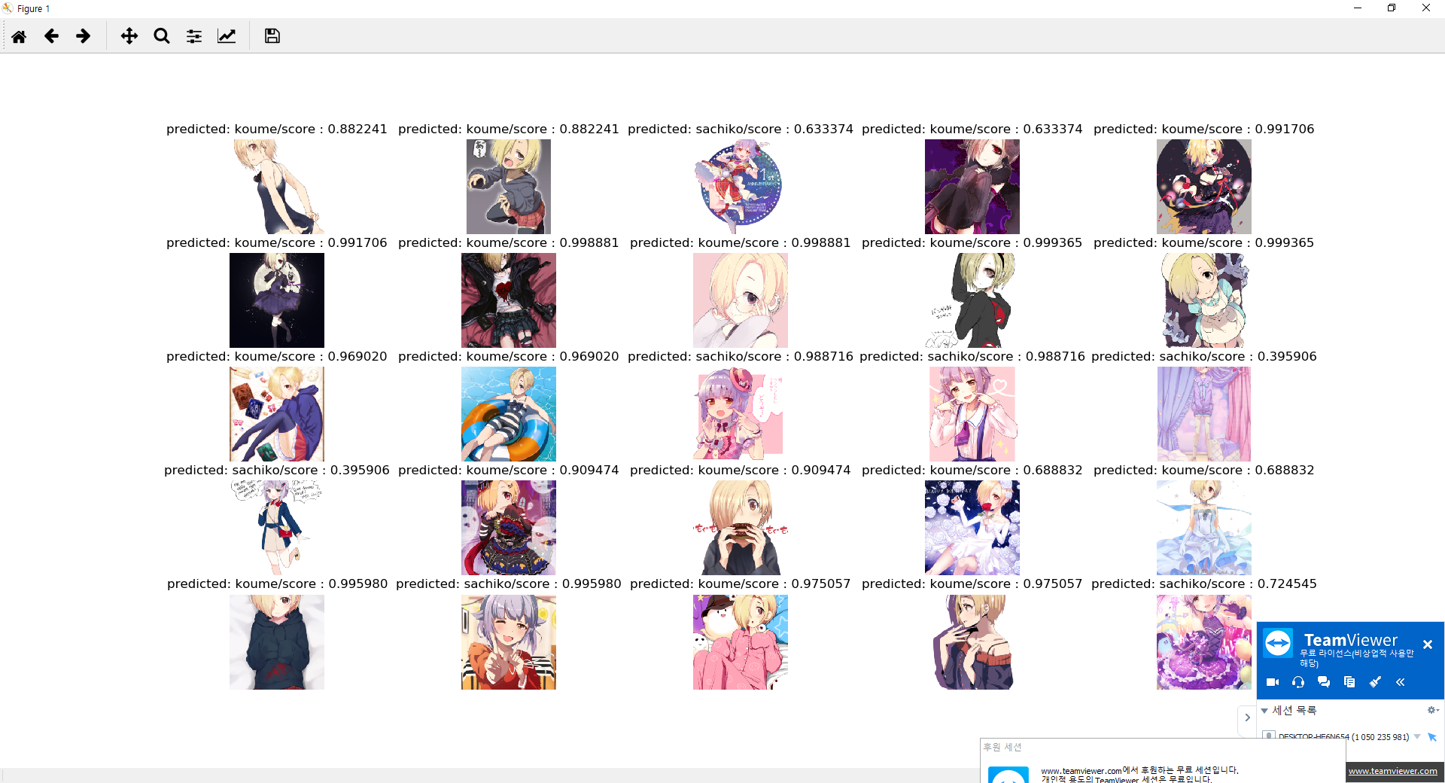
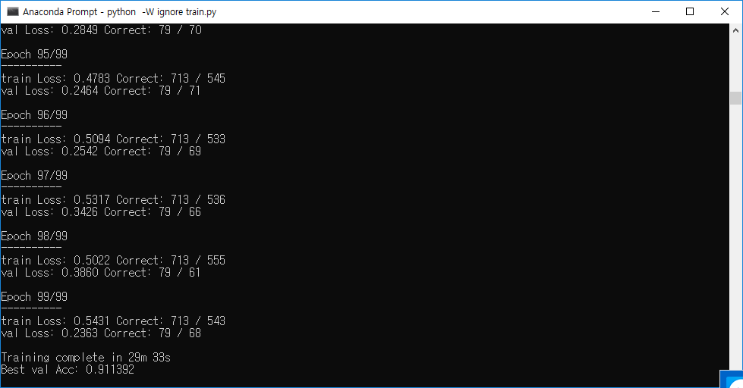
파라미터 잠금 해제후 다시 학습

Slide 3


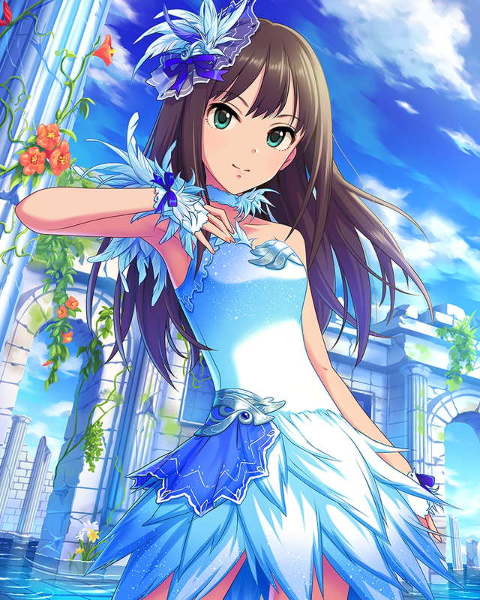
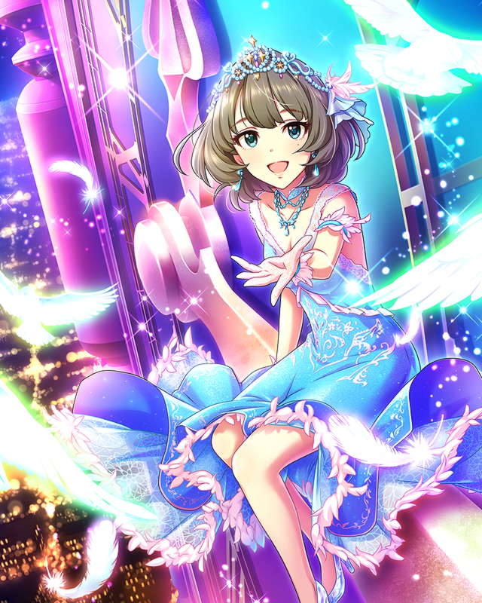
캐릭터 추가 후 학습 결과

Slide 4
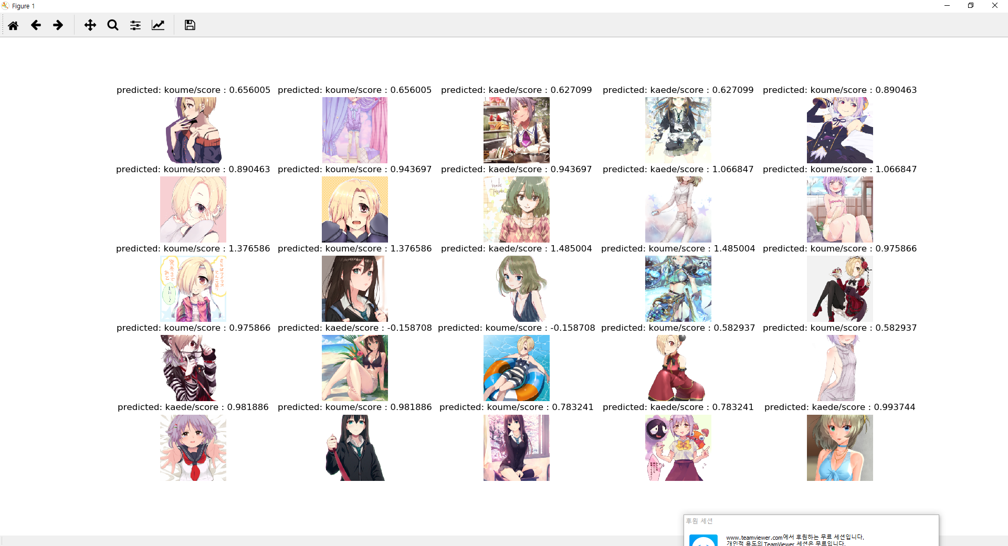
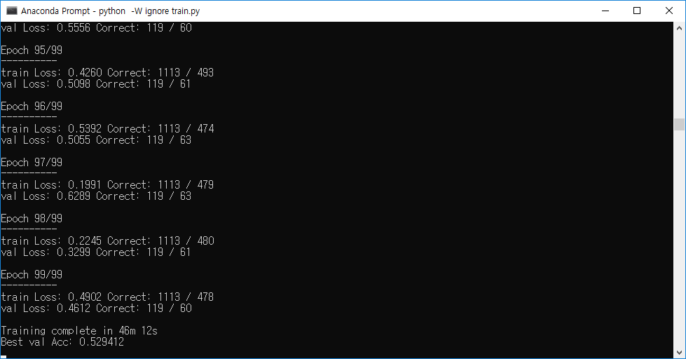
캐릭터 추가 후 학습 결과

Slide 5
학습 효율을 높일 방법 모색 – 모델 변경
resNet18 -> inception_V3

Slide 6
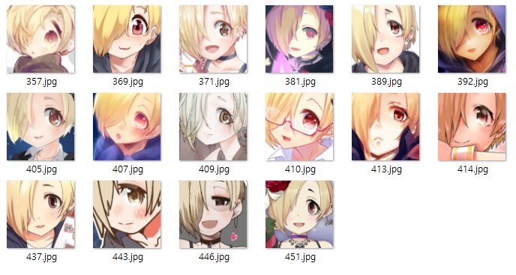
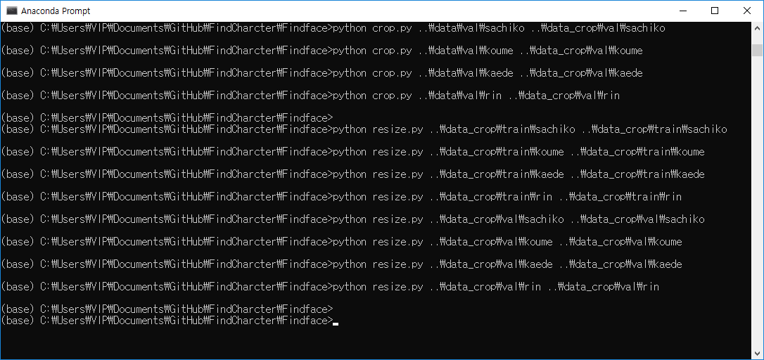
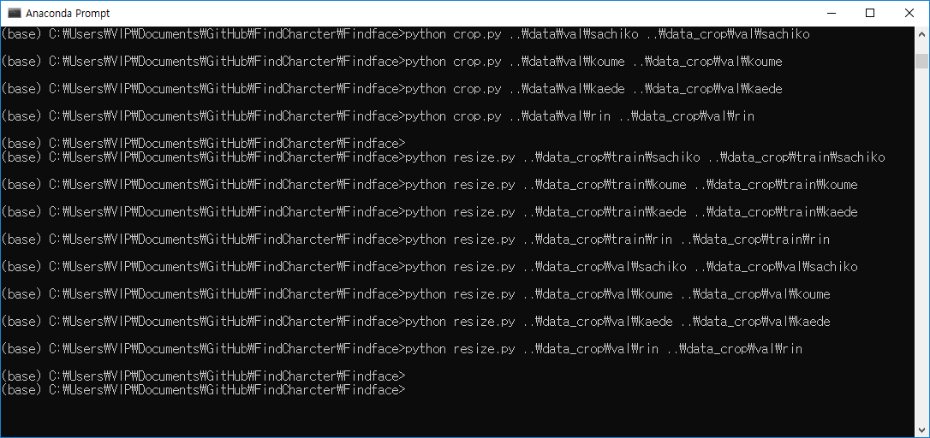
학습 효율을 높일 방법 모색 – FaceCrop

Slide 7
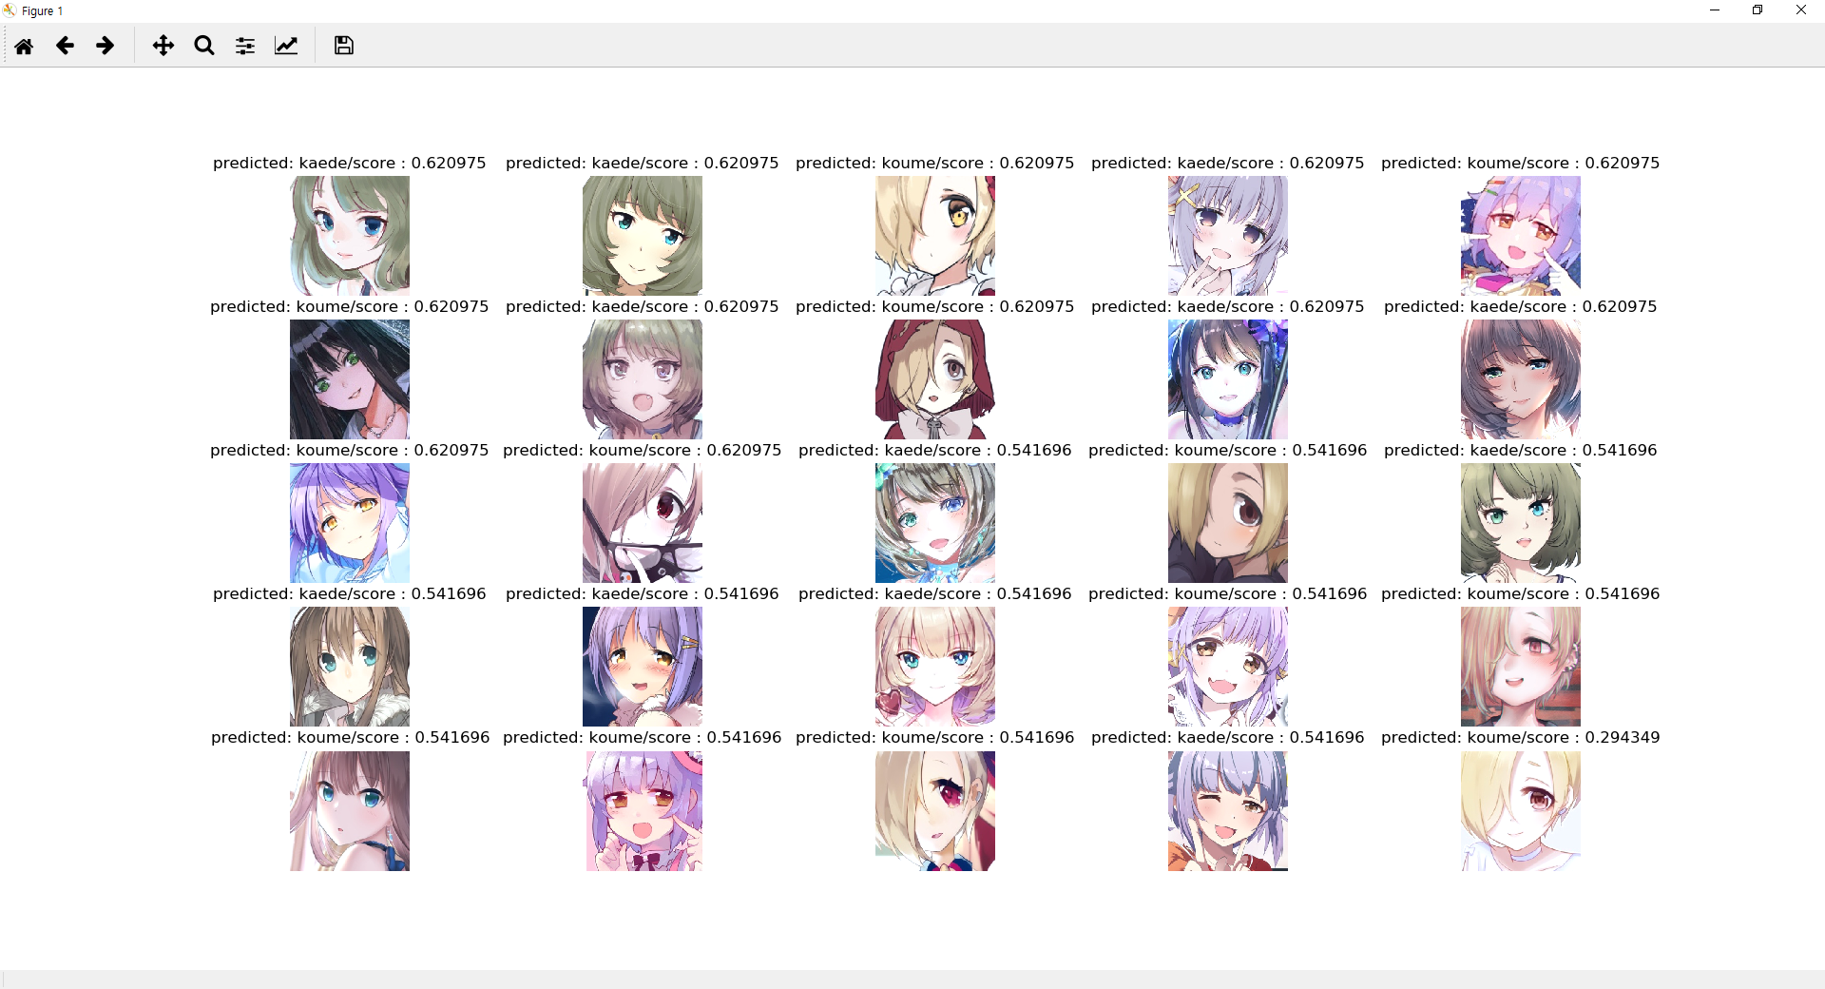
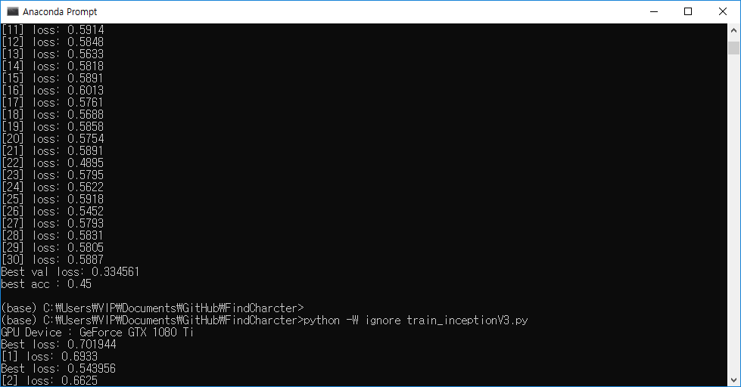
결과

Slide 8
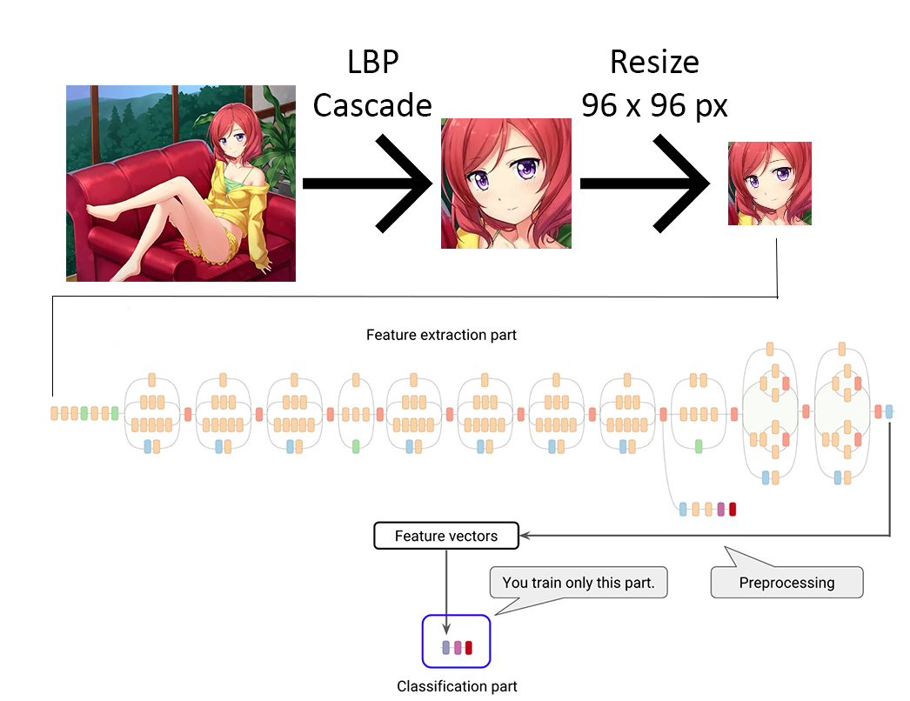
Transfer Learning for Anime Characters

Slide 9
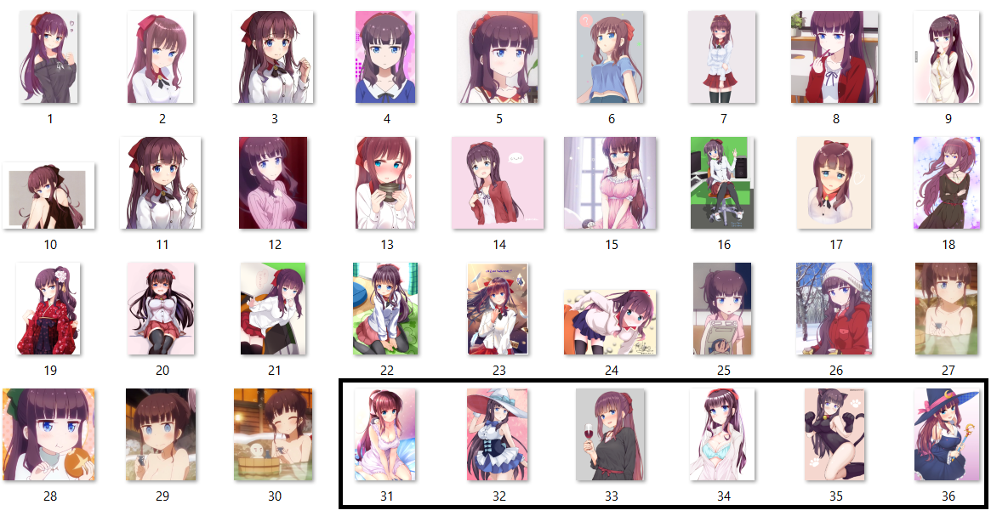
Transfer Learning for Anime Characters

Slide 10
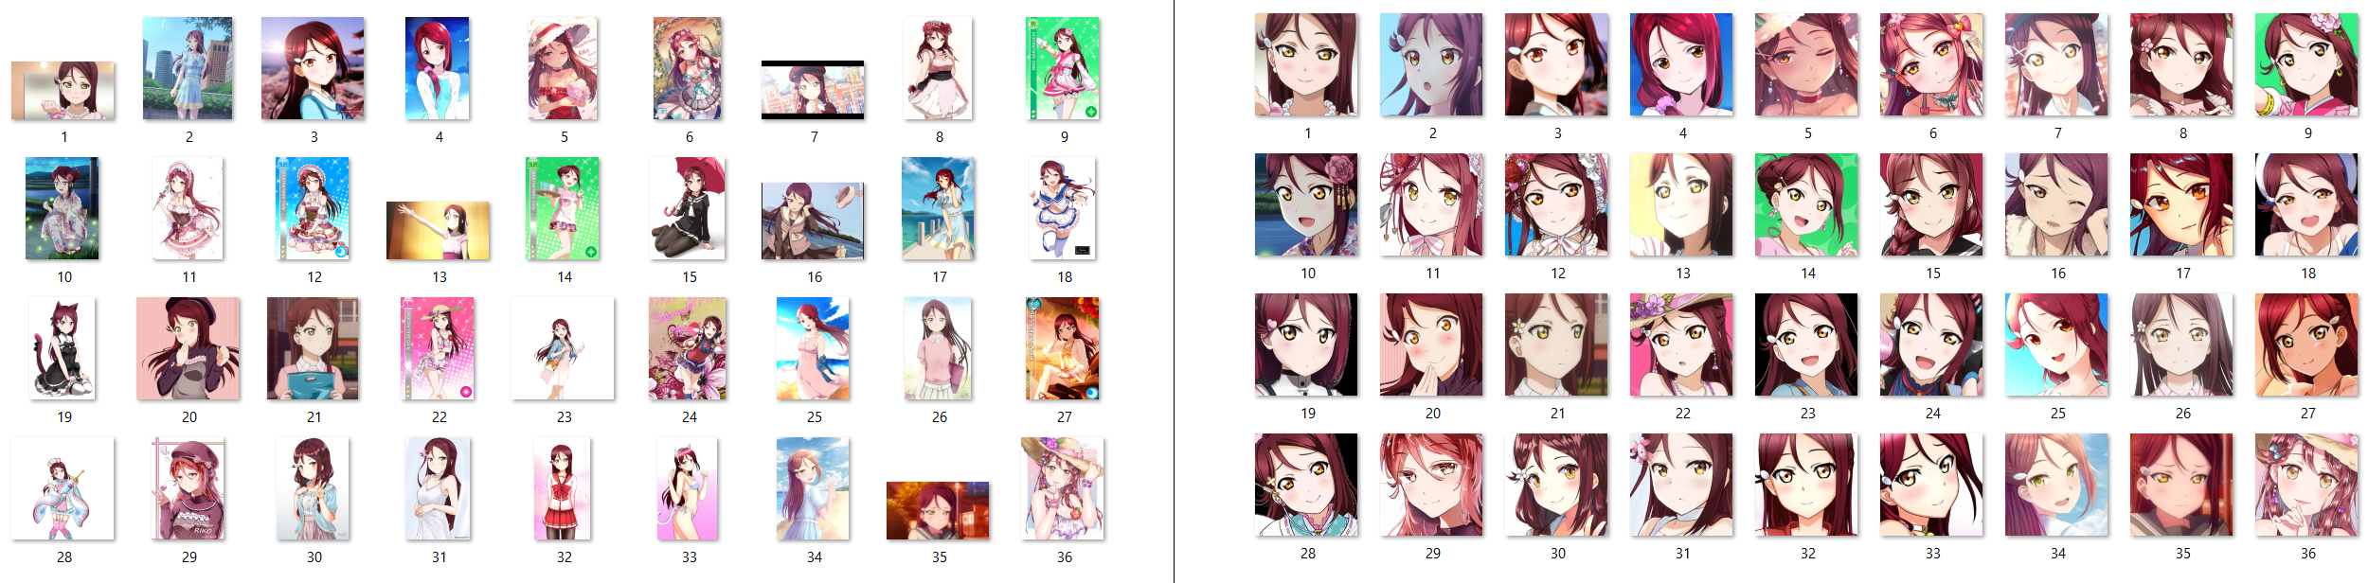
Transfer Learning for Anime Characters

Slide 11
Transfer Learning for Anime Characters
https://github.com/freedomofkeima/transfer-learning-anime
http://freedomofkeima.com/blog/posts/flag-15-image-recognition-for-anime-characters

Slide 12
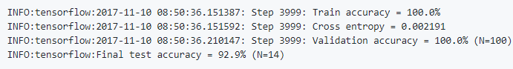
Transfer Learning for Anime Characters

Slide 13
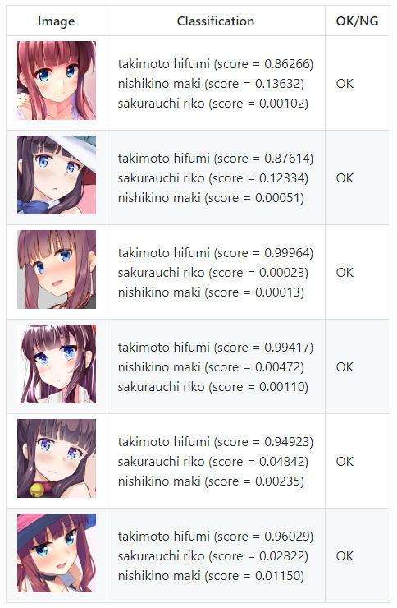
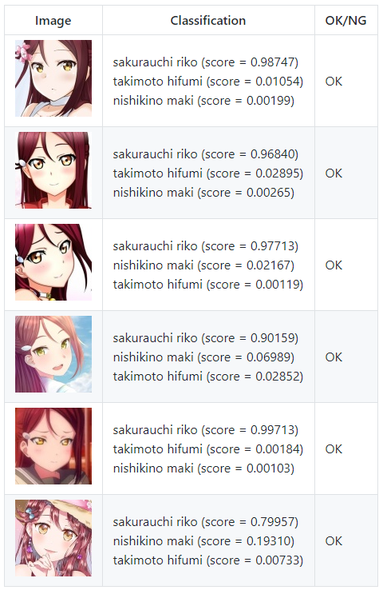
Transfer Learning for Anime Characters

Slide 14
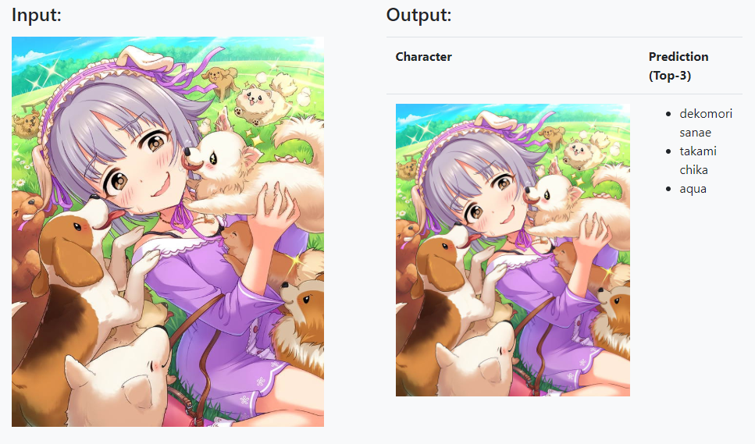
Transfer Learning for Anime Characters
??

Slide 15
Transfer Learning for Anime Characters
사전 훈련된 모델만을 제공하며, 트레이닝에 대한 코드는 제공하지 않음
학습이 되지 않은 캐릭터들이 많음 추가로 학습은 시킬 수 있지만….
Tensorflow 기반으로 되어있어서 PyTorch로 바꿔보는 시도를 해보면 좋을 듯함

Slide 16
차후 목표
다른 캐릭터가 추가되면 정확도가 급감하는 문제 해결
FaceCrop을 할 경우 인식하지 못하는 얼굴이 많음, 해결 방안 모색
Style transfer을 추가 할 방법을 모색 (단, 정확도를 어느정도 올린 후)
Transfer Learning for Anime Characters에 대한 포스트를 좀 더 파악해보고 참고해보기, 일요일에 발견한 프로젝트여서 많은 정보를 얻지 못함

